Slide 1
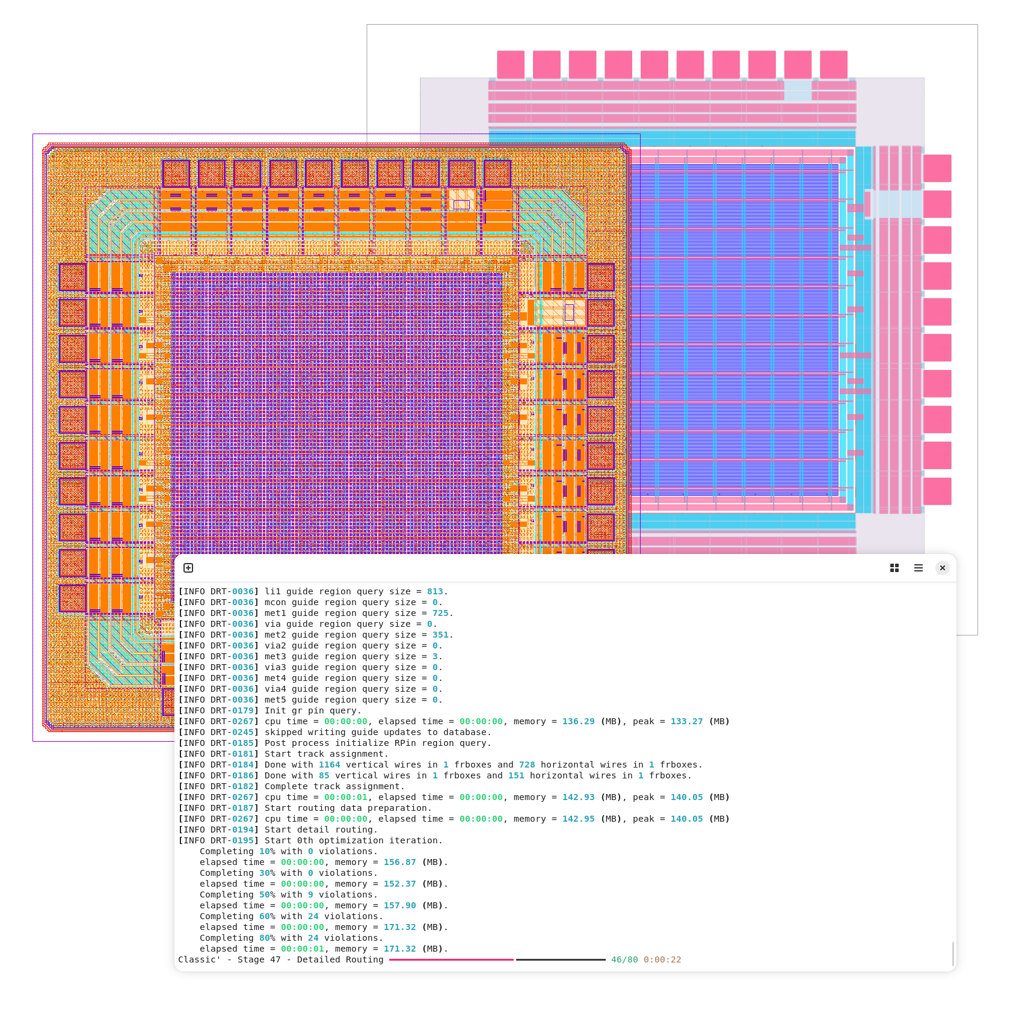
BUỔI 2
RTL Coding
và Synthesis
Từ Verilog RTL có thể tổng hợp đến gate-level netlist
Notes:
Gợi ý trình bày:
2 phút. Đặt câu hỏi mở: đoạn code trên tạo ra phần cứng gì và điều gì quyết định loại flip-flop được chọn?

Slide 2
MỞ ĐẦU
Chuẩn đầu ra
RTL design và synthesis
Viết RTL
Viết RTL
Viết RTL
Dự đoán phần cứng
Dự đoán phần cứng
Dự đoán phần cứng
Dự đoán phần cứng
Đọc kết quả
Đọc kết quả
Đọc kết quả
Đọc kết quả
Cách viết RTL khả tổng hợp, mô phỏng chức năng với testbench, hiểu về bước tổng hợp cấp độ cổng
Phân biệt combinational, sequential và code chỉ dành cho mô phỏng.
Phân biệt combinational, sequential và code chỉ dành cho mô phỏng.
Phân biệt combinational, sequential và code chỉ dành cho mô phỏng.
Giải thích phần cứng tạo ra từ if, case, for và generate.
Giải thích phần cứng tạo ra từ if, case, for và generate.
Giải thích phần cứng tạo ra từ if, case, for và generate.
Giải thích phần cứng tạo ra từ if, case, for và generate.
Đọc cell count, mapped netlist, hierarchy và kết quả GLS.
Đọc cell count, mapped netlist, hierarchy và kết quả GLS.
Đọc cell count, mapped netlist, hierarchy và kết quả GLS.
Đọc cell count, mapped netlist, hierarchy và kết quả GLS.
Iverilog + gtkwave
Yosys
Library
Thiết lập môi trường mô phỏng và xem sóng
Tổng hợp thành netlist cấp độ logic gate
Thư viện mô tả standard cell tương ứng với mục đích
02
Notes:
Gợi ý trình bày:
4 phút. Nhấn mạnh buổi này nằm giữa kiến thức RTL và physical design. Mỗi ví dụ code phải đi cùng phần cứng dự kiến.

Slide 3
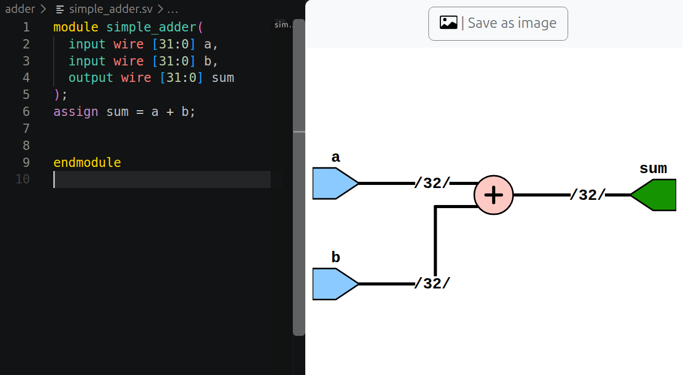
MỞ ĐẦU
RTL design
Sử dụng ngôn ngữ mô tả phần cứng HDL (hardware description language), để mô tả một khối phần cứng cụ thể thực hiện chức năng ở cấp độ thanh ghi RTL (Register Transfer Level).
04
Notes:
Gợi ý trình bày:
5 phút. Cho người học nêu ví dụ: incomplete sensitivity list, latch, blocking assignment trong pipeline và code có delay.

Slide 4
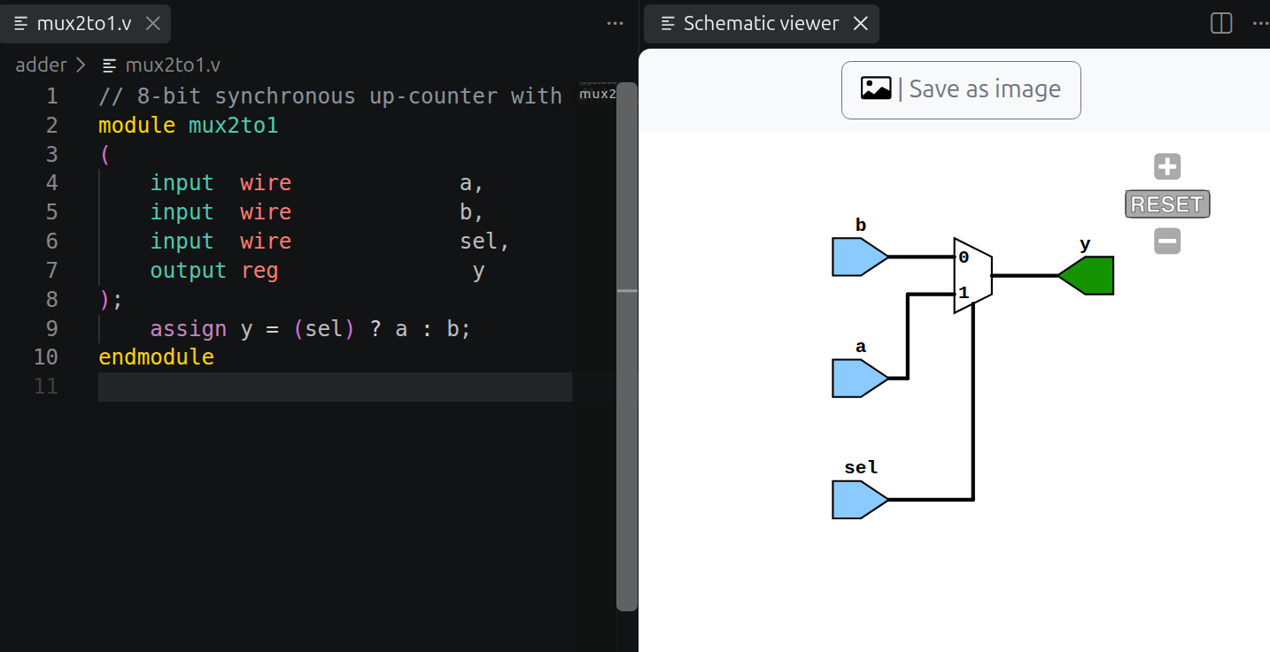
MỞ ĐẦU
RTL design
Sử dụng ngôn ngữ mô tả phần cứng HDL (hardware description language), để mô tả một khối phần cứng cụ thể thực hiện chức năng ở cấp độ thanh ghi RTL (Register Transfer Level).
04
Notes:
Gợi ý trình bày:
5 phút. Cho người học nêu ví dụ: incomplete sensitivity list, latch, blocking assignment trong pipeline và code có delay.

Slide 5
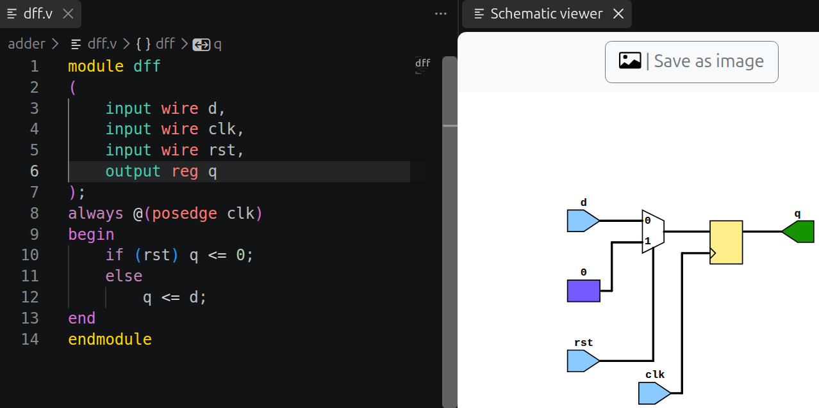
MỞ ĐẦU
RTL design
Sử dụng ngôn ngữ mô tả phần cứng HDL (hardware description language), để mô tả một khối phần cứng cụ thể thực hiện chức năng ở cấp độ thanh ghi RTL (Register Transfer Level).
04
Notes:
Gợi ý trình bày:
5 phút. Cho người học nêu ví dụ: incomplete sensitivity list, latch, blocking assignment trong pipeline và code có delay.

Slide 6
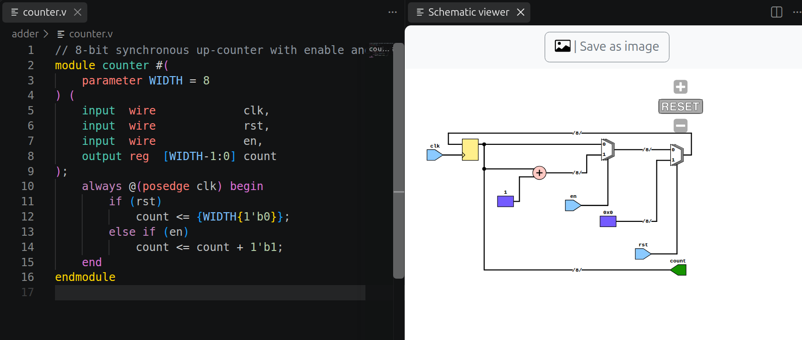
MỞ ĐẦU
RTL design
Sử dụng ngôn ngữ mô tả phần cứng HDL (hardware description language), để mô tả một khối phần cứng cụ thể thực hiện chức năng ở cấp độ thanh ghi RTL (Register Transfer Level).
04
Notes:
Gợi ý trình bày:
5 phút. Cho người học nêu ví dụ: incomplete sensitivity list, latch, blocking assignment trong pipeline và code có delay.

Slide 7
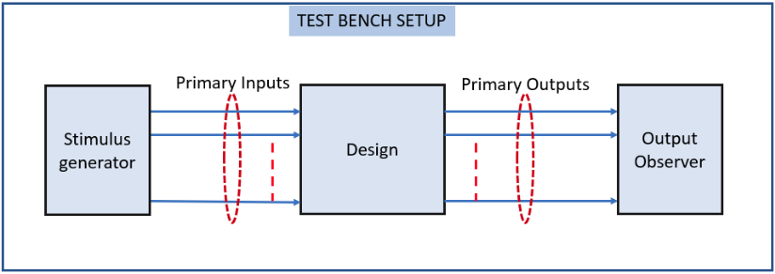
MỞ ĐẦU
Testbench
Tạo môi trường kiểm thử cho khối RTL. Kiểm chứng tính đúng đắn về mặt chức năng. Kích thích đầu vào và quan sát đầu ra của thiết kế.
04
Notes:
Gợi ý trình bày:
5 phút. Cho người học nêu ví dụ: incomplete sensitivity list, latch, blocking assignment trong pipeline và code có delay.

Slide 8
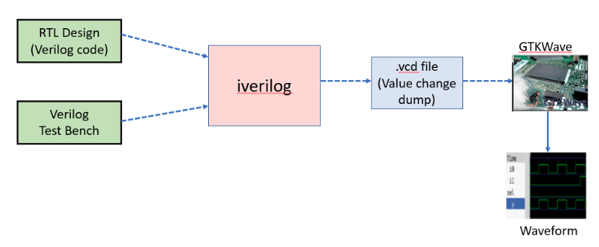
MỞ ĐẦU
Mô phỏng chức năng
Sử dụng iverilog, công cụ biến đầu vào và đầu ra của thiết kế thành các tín hiệu theo thời gian. File .vcd do iverilog tạo ra sẽ mở bằng công cụ gtkwave để quan sát.
04
Notes:
Gợi ý trình bày:
5 phút. Cho người học nêu ví dụ: incomplete sensitivity list, latch, blocking assignment trong pipeline và code có delay.

Slide 9
MỞ ĐẦU
Cùng RTL nhưng khác library sẽ tạo phần cứng khác
Synthesis tổng hợp bằng tài nguyên của target
FPGA
LUT + carry chain + configurable flip-flop
count <=
count + 1'b1;
ASIC
Adder cells + mapped DFF + buffers
08
Notes:
Gợi ý trình bày:
5 phút. Đây là cầu nối với kinh nghiệm FPGA của người học. RTL diễn đạt ý định, library quyết định những viên gạch mà synthesis được phép dùng.
Nguồn tham khảo:
https://librelane.readthedocs.io/en/stable/usage/about_pdks.html

Slide 10
PHẦN 1
Ví dụ mẫu
Các khối phần cứng RTL mẫu thiết kế với verilog
09
Notes:
Gợi ý trình bày:
1 phút. Chuyển từ mô hình synthesis sang coding style.

Slide 11
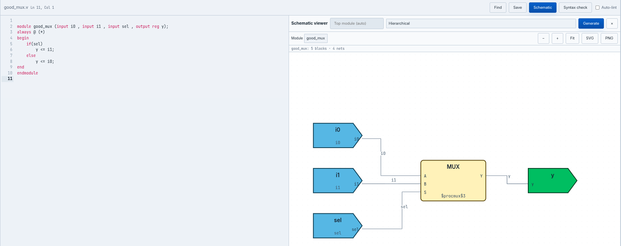
Synthesis with example
Bộ chọn kênh (MUX)
Bộ chọn kênh lựa chọn giữa nhiều đầu vào và gán cho 1 đầu ra. Chân điều khiển lựa chọn đầu vào.
10
Notes:
Gợi ý trình bày:
7 phút. Yêu cầu học viên chỉ ra mux và adder/subtractor được suy ra từ code.
Nguồn tham khảo:
https://standards.ieee.org/ieee/1800/7743/

Slide 12
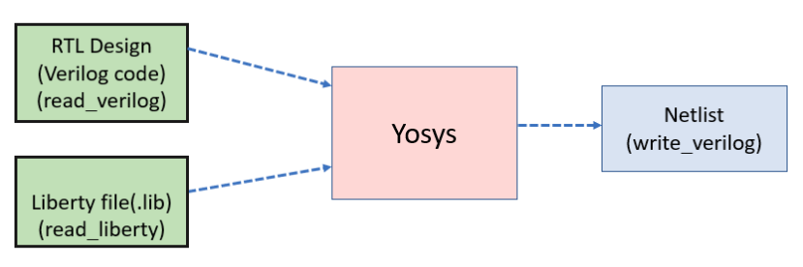
Synthesis with example
Tổng hợp với iverilog
10
Notes:
Gợi ý trình bày:
7 phút. Yêu cầu học viên chỉ ra mux và adder/subtractor được suy ra từ code.
Nguồn tham khảo:
https://standards.ieee.org/ieee/1800/7743/

Slide 13
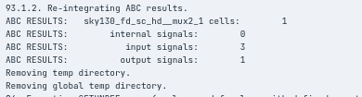
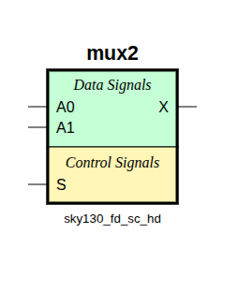
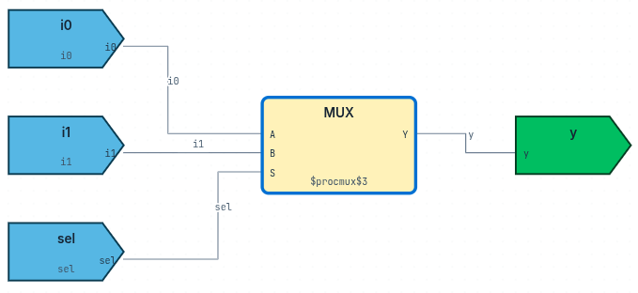
Synthesis with example
Thư viện tổng hợp
PDK
High density
Corner
sky130_fd_sc_hd__tt_025C_1v80.lib
ABC tech mapping
10
Notes:
Gợi ý trình bày:
7 phút. Yêu cầu học viên chỉ ra mux và adder/subtractor được suy ra từ code.
Nguồn tham khảo:
https://standards.ieee.org/ieee/1800/7743/

Slide 14
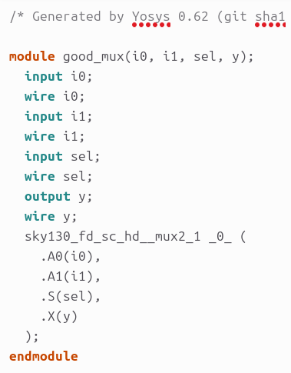
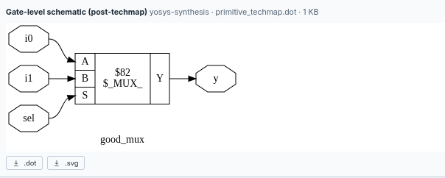
Synthesis with example
Ánh xạ standard cell
10
Notes:
Gợi ý trình bày:
7 phút. Yêu cầu học viên chỉ ra mux và adder/subtractor được suy ra từ code.
Nguồn tham khảo:
https://standards.ieee.org/ieee/1800/7743/

Slide 15
PHẦN 2
Timing lib & flop optimize
Giới thiệu timing libs và cách tối ưu khi viết flipflop mô tả thanh ghi
17
Notes:
Gợi ý trình bày:
1 phút. Chuyển sang control constructs.

Slide 16
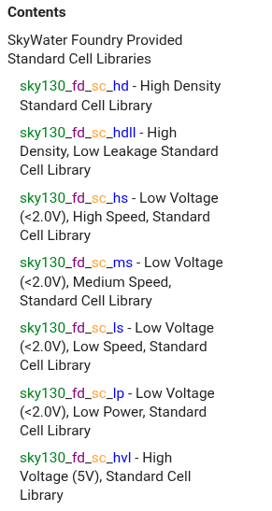
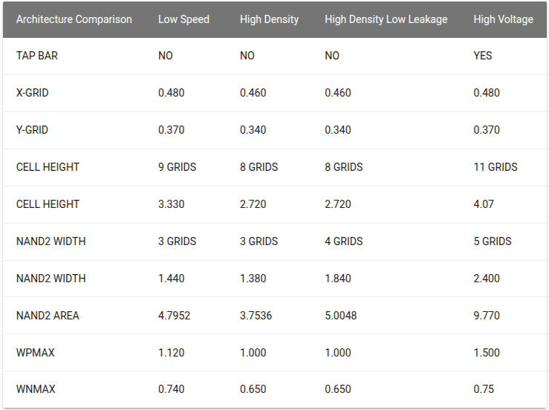
OPTIMIZE
Timing liberty
Có bảy thư viện cell tiêu chuẩn do chính xưởng gia công SkyWater Technology cung cấp để sử dụng cho các thiết kế SKY130; các thư viện này khác nhau về mục đích ứng dụng và có ba mức chiều cao cell riêng biệt
11
Notes:
Gợi ý trình bày:
6 phút. Không dạy rằng latch luôn sai. Vấn đề là latch vô tình và timing methodology không chuẩn bị cho nó.

Slide 17
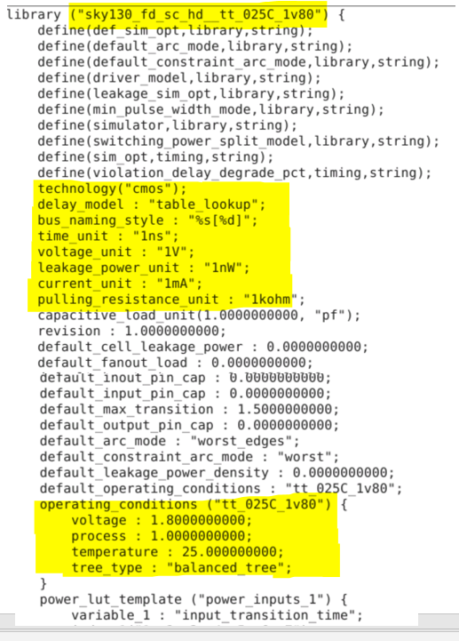
OPTIMIZE
Timing liberty
Liberty file (.lib): Đây là một tiêu chuẩn IEEE dùng để định nghĩa việc đặc tính hóa PVT (Quy trình, Điện áp, Nhiệt độ), cũng như các đặc tính đầu vào/đầu ra, thời gian (timing), công suất và nhiễu liên quan đến các cell (ô logic) trong thư viện cell chuẩn của một nút công nghệ cụ thể. Liberty là định dạng ASCII, thường được thể hiện dưới dạng tệp văn bản có phần mở rộng là ".lib". Đây là định dạng tiêu chuẩn trong ngành được sử dụng để mô tả các cell thư viện của một công nghệ nhất định; nó bao gồm tập hợp các mô-đun logic hoặc cell chuẩn, bao gồm nhiều loại cổng logic khác nhau cũng như các biến thể của chúng.
11
Notes:
Gợi ý trình bày:
6 phút. Không dạy rằng latch luôn sai. Vấn đề là latch vô tình và timing methodology không chuẩn bị cho nó.

Slide 18
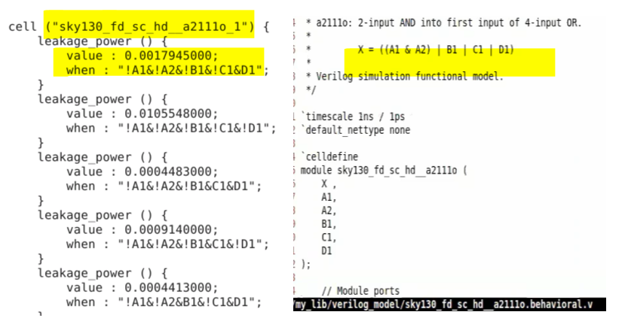
OPTIMIZE
Timing liberty
Chúng ta có thể thấy cell "sky130_fd_sc_hd__a21110_1". Cell này thực hiện một hàm logic với 5 đầu vào. Logic của nó thực hiện phép AND giữa hai đầu vào đầu tiên, sau đó kết hợp với các đầu vào còn lại bằng phép OR. Định nghĩa của cell cũng hiển thị mức công suất rò rỉ tương ứng với các tổ hợp khác nhau của 5 đầu vào này (tổng cộng có 32 tổ hợp).
11
Notes:
Gợi ý trình bày:
6 phút. Không dạy rằng latch luôn sai. Vấn đề là latch vô tình và timing methodology không chuẩn bị cho nó.

Slide 19
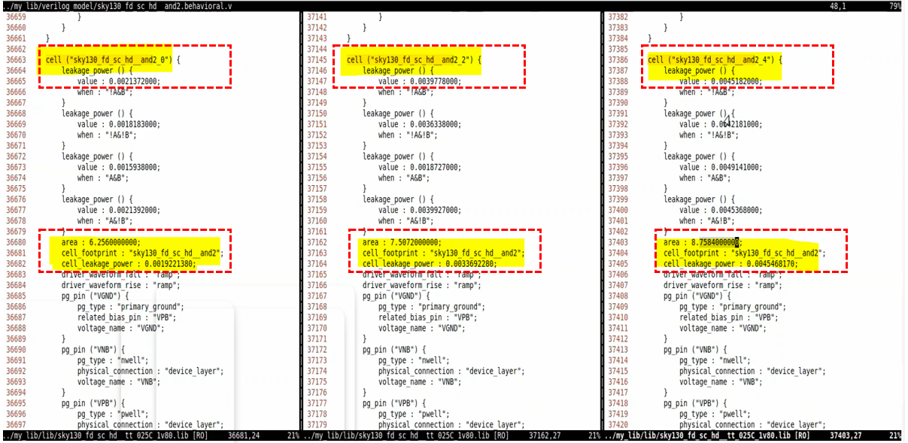
OPTIMIZE
Timing liberty
11
Notes:
Gợi ý trình bày:
6 phút. Không dạy rằng latch luôn sai. Vấn đề là latch vô tình và timing methodology không chuẩn bị cho nó.

Slide 20
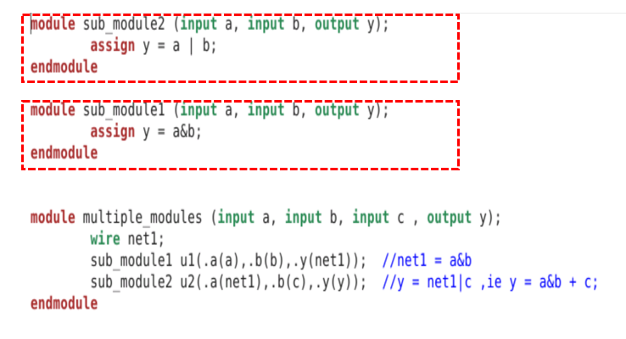
OPTIMIZE
Hierarchical synthesis
11
Notes:
Gợi ý trình bày:
6 phút. Không dạy rằng latch luôn sai. Vấn đề là latch vô tình và timing methodology không chuẩn bị cho nó.

Slide 21
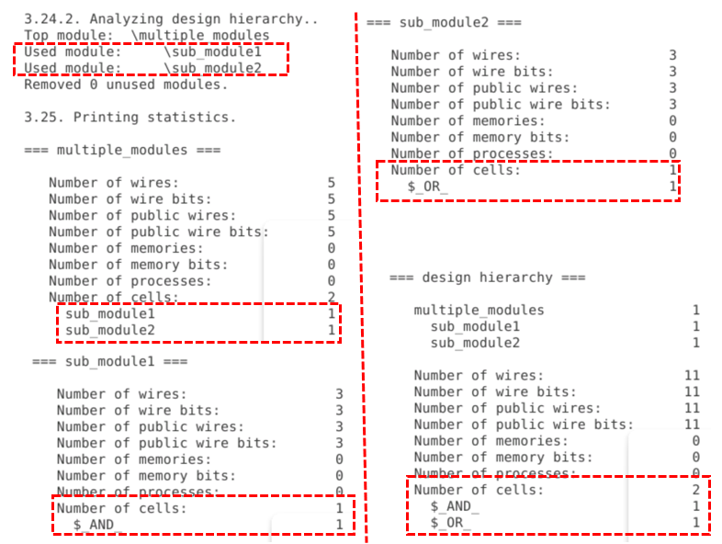
OPTIMIZE
Hierarchical synthesis
11
Notes:
Gợi ý trình bày:
6 phút. Không dạy rằng latch luôn sai. Vấn đề là latch vô tình và timing methodology không chuẩn bị cho nó.

Slide 22
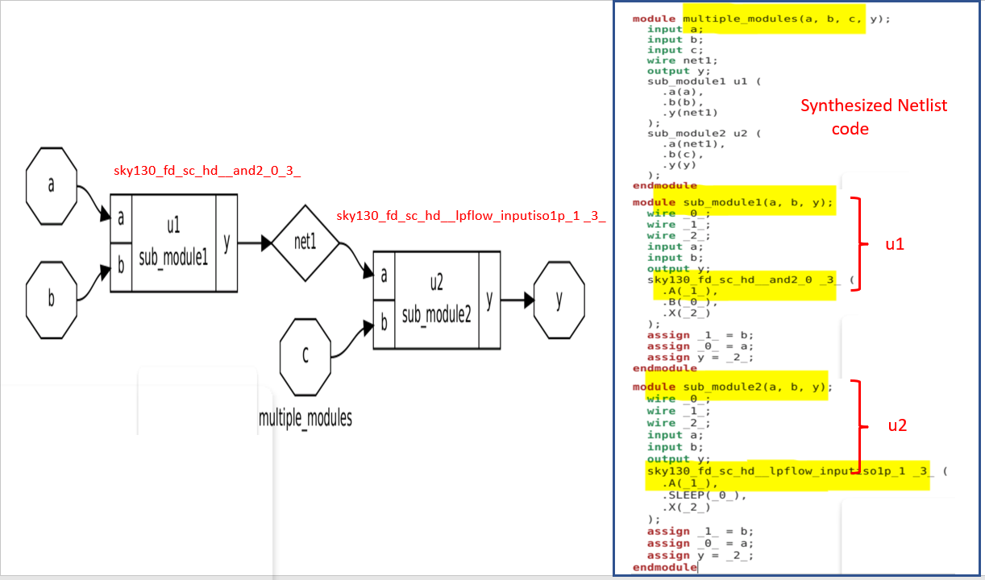
OPTIMIZE
Hierarchical synthesis
11
Notes:
Gợi ý trình bày:
6 phút. Không dạy rằng latch luôn sai. Vấn đề là latch vô tình và timing methodology không chuẩn bị cho nó.

Slide 23
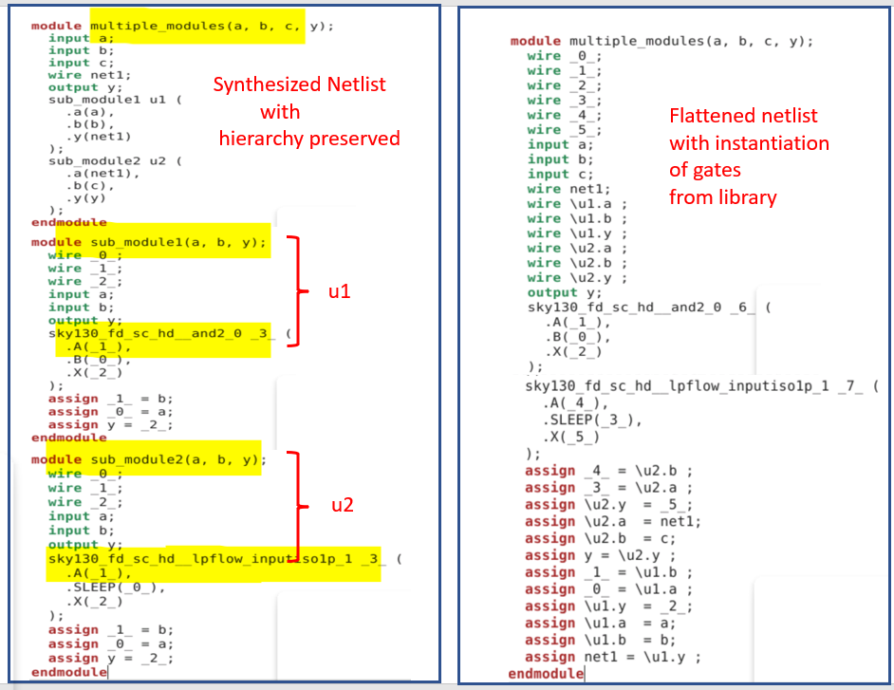
OPTIMIZE
Flat synthesis
11
Notes:
Gợi ý trình bày:
6 phút. Không dạy rằng latch luôn sai. Vấn đề là latch vô tình và timing methodology không chuẩn bị cho nó.

Slide 24
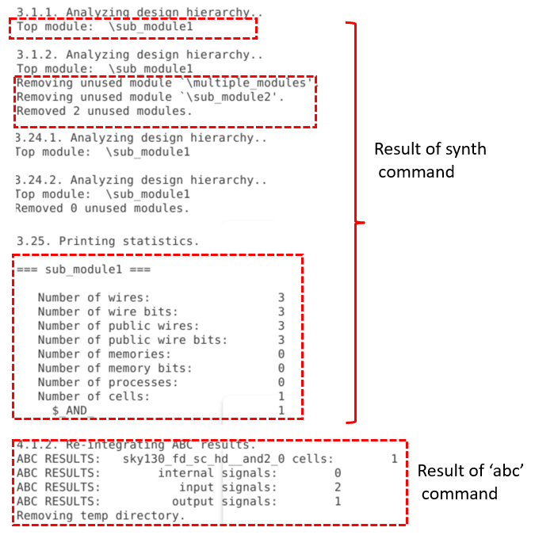
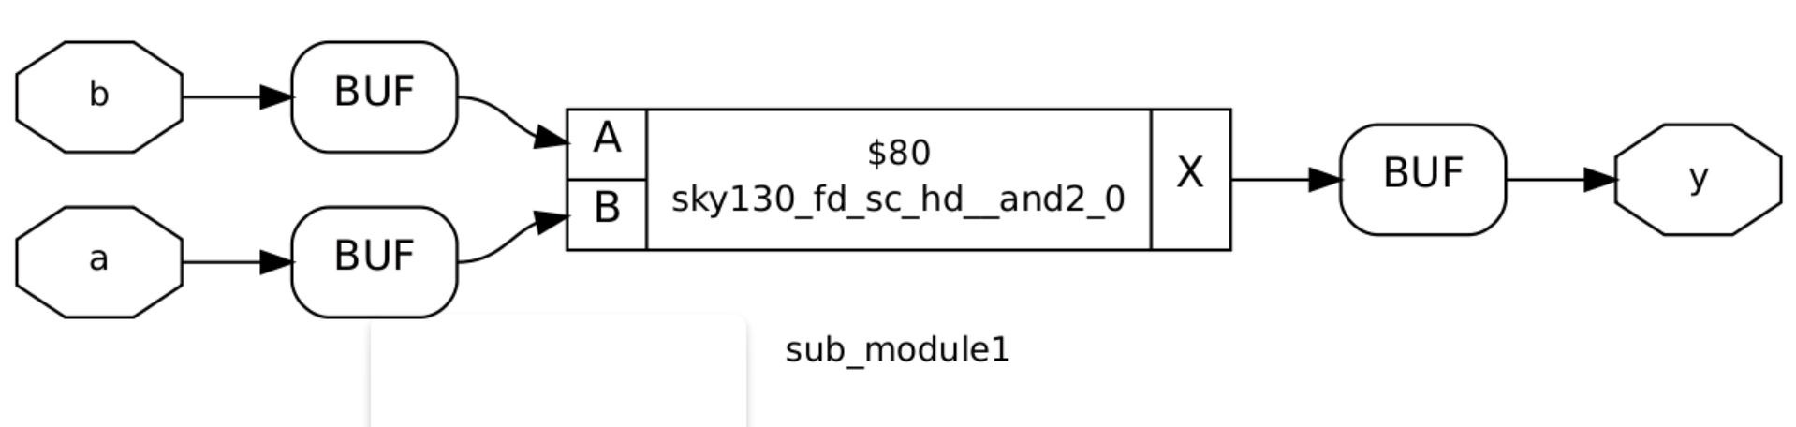
OPTIMIZE
Sub-module
Synthesis
11
Notes:
Gợi ý trình bày:
6 phút. Không dạy rằng latch luôn sai. Vấn đề là latch vô tình và timing methodology không chuẩn bị cho nó.

Slide 25
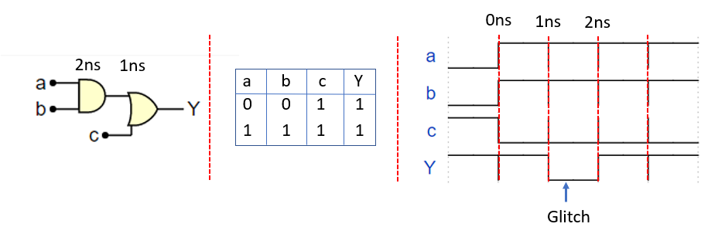
OPTIMIZE
Flop coding style
11
Notes:
Gợi ý trình bày:
6 phút. Không dạy rằng latch luôn sai. Vấn đề là latch vô tình và timing methodology không chuẩn bị cho nó.

Slide 26
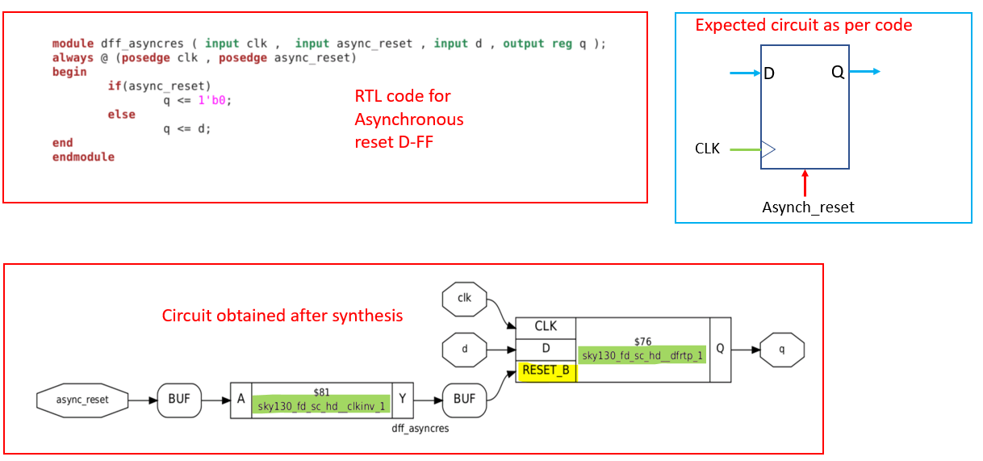
OPTIMIZE
Flop coding style
11
Notes:
Gợi ý trình bày:
6 phút. Không dạy rằng latch luôn sai. Vấn đề là latch vô tình và timing methodology không chuẩn bị cho nó.

Slide 27
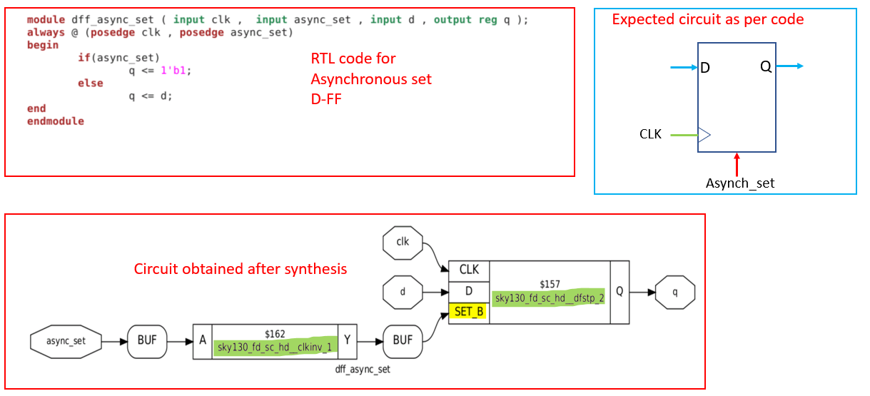
OPTIMIZE
Flop coding style
11
Notes:
Gợi ý trình bày:
6 phút. Không dạy rằng latch luôn sai. Vấn đề là latch vô tình và timing methodology không chuẩn bị cho nó.

Slide 28
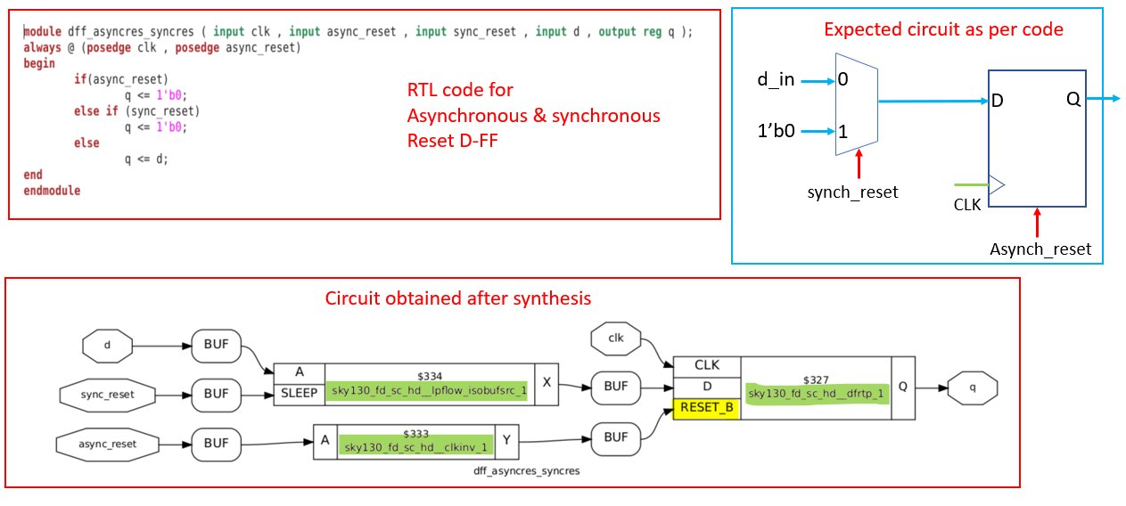
OPTIMIZE
Flop coding style
11
Notes:
Gợi ý trình bày:
6 phút. Không dạy rằng latch luôn sai. Vấn đề là latch vô tình và timing methodology không chuẩn bị cho nó.

Slide 29
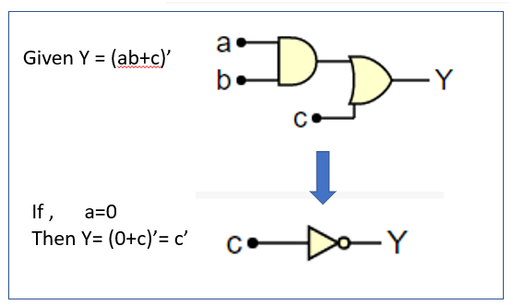
OPTIMIZE
Constant propagation
Lan truyền hằng số là quá trình thay thế các giá trị hằng số đã biết vào trong các biểu thức. Các hằng số đầu vào của mạch được lan truyền đến đầu ra, dẫn đến một biểu thức logic đã được tối giản. Hình ảnh ben minh họa quá trình lan truyền hằng số đầu vào đến đầu ra:
11
Notes:
Gợi ý trình bày:
6 phút. Không dạy rằng latch luôn sai. Vấn đề là latch vô tình và timing methodology không chuẩn bị cho nó.

Slide 30
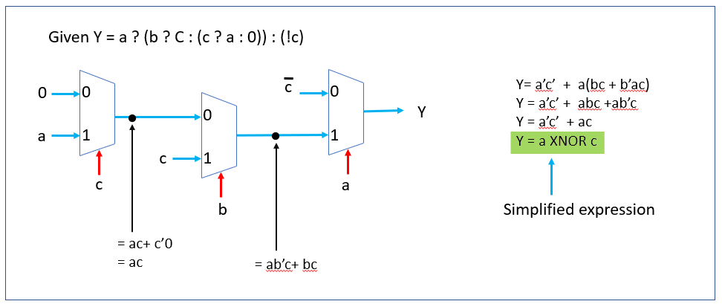
OPTIMIZE
Boolean Optimization
11
Notes:
Gợi ý trình bày:
6 phút. Không dạy rằng latch luôn sai. Vấn đề là latch vô tình và timing methodology không chuẩn bị cho nó.

Slide 31
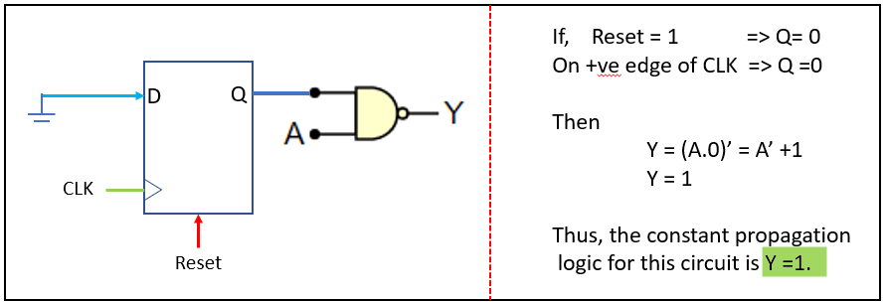
OPTIMIZE
Sequential constant propagation
11
Notes:
Gợi ý trình bày:
6 phút. Không dạy rằng latch luôn sai. Vấn đề là latch vô tình và timing methodology không chuẩn bị cho nó.

Slide 32
NGHỈ 10 PHÚT
Giải lao
25
Notes:
Gợi ý trình bày:
10 phút nghỉ. Khi quay lại, dùng câu hỏi để dẫn vào Liberty library và mapping.

Slide 33
PHẦN 3
GLS
Cấp độ biểu diễn thấp hơn của RTL, ở mức cổng
26
Notes:
Gợi ý trình bày:
1 phút. Nhấn mạnh library khác RTL source.

Slide 34
GLS
Remind
Generic logic được thay bằng standard cell của target library
RTL
Generic logic
Đọc Liberty
function + timing
Mapped netlist
cell cụ thể
RTL netlist và Gate Level Netlist có thể có hành vi khác nhau do một số nguyên nhân
Thiếu sensitive list
Mô tả sai blocking và non-blocking
Code verilog chưa chuẩn
27
Notes:
Gợi ý trình bày:
6 phút. LibreLane dùng Yosys cho synthesis và library từ PDK/SCL được chọn. Không đi sâu vào lệnh abc trong slide chính.
Nguồn tham khảo:
https://yosyshq.readthedocs.io/projects/yosys/en/latest/using_yosys/synthesis/
https://librelane.readthedocs.io/en/stable/reference/step_config_vars.html

Slide 35
MISMATCH
Blocking và non-blocking
Blocking
Non-blocking
always @(posedge clk) begin
stage1 = data_in;
stage2 = stage1;
end
always_ff @(posedge clk) begin
stage1 <= data_in;
stage2 <= stage1;
end
s
41
Notes:
Gợi ý trình bày:
7 phút. Giải thích scheduling vừa đủ. Nếu có thời gian, bổ sung race giữa hai always blocks dùng blocking.

Slide 36
MISMATCH
Incomplete sensitivity list tạo khác biệt giữa RTL simulation và hardware
Synthesis đọc biểu thức, simulator chỉ kích hoạt process theo sensitivity list
always @(a) begin
y = a & b;
end
RTL simulation
b thay đổi nhưng a giữ nguyên: process không chạy, y giữ giá trị cũ.
Synthesized hardware
AND gate phản ứng với cả a và b.
Sửa bằng always_comb hoặc always @*
40
Notes:
Gợi ý trình bày:
7 phút. Đây là ví dụ mismatch trực tiếp, rõ hơn việc chỉ nói blocking luôn sai.

Slide 37
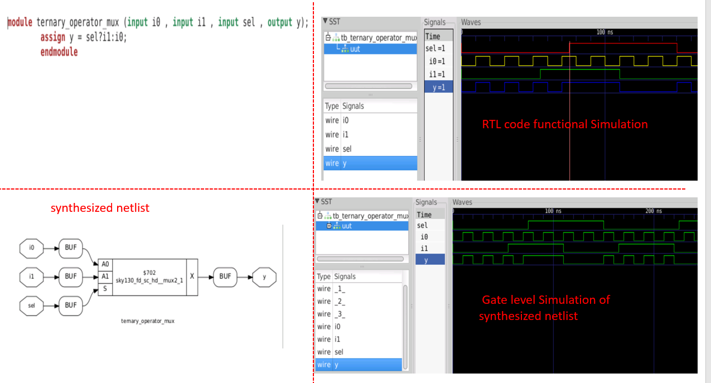
GLS
Mô phỏng GLS
So sánh hành vi giữa GL netlist và RTL netlist để kiểm tra sự tương đương chức năng
28
Notes:
Gợi ý trình bày:
7 phút. Phân biệt Liberty với LEF/GDS. Liberty tập trung vào hành vi logic, timing và power; LEF/GDS phục vụ hình học vật lý.
Nguồn tham khảo:
https://zao111222333.github.io/liberty-db/2020.09/reference_manual.html
https://openroad.readthedocs.io/en/latest/main/src/sta/README.html

Slide 38
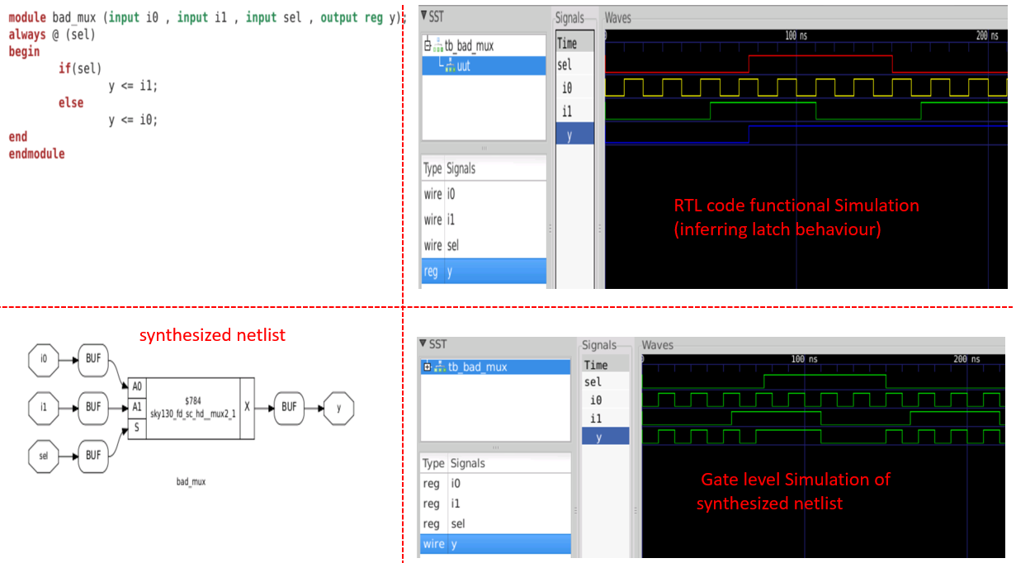
GLS
Mô phỏng GLS
28
Notes:
Gợi ý trình bày:
7 phút. Phân biệt Liberty với LEF/GDS. Liberty tập trung vào hành vi logic, timing và power; LEF/GDS phục vụ hình học vật lý.
Nguồn tham khảo:
https://zao111222333.github.io/liberty-db/2020.09/reference_manual.html
https://openroad.readthedocs.io/en/latest/main/src/sta/README.html

Slide 39
NGUỒN
Tài liệu chính thức để tiếp tục học
Các liên kết kỹ thuật cần kiểm tra lại khi phiên bản tool thay đổi
Yosys documentation
LibreLane step variables
https://yosyshq.readthedocs.io/projects/yosys/en/latest/
https://librelane.readthedocs.io/en/stable/reference/step_config_vars.html
Yosys synthesis overview
LibreLane PDK overview
https://yosyshq.readthedocs.io/projects/yosys/en/latest/using_yosys/synthesis/
https://librelane.readthedocs.io/en/stable/usage/about_pdks.html
Yosys flatten command
OpenSTA documentation
https://yosyshq.readthedocs.io/projects/yosys/en/latest/cmd/flatten.html
https://openroad.readthedocs.io/en/latest/main/src/sta/README.html
IEEE SystemVerilog 1800
Liberty reference
https://standards.ieee.org/ieee/1800/7743/
https://zao111222333.github.io/liberty-db/2020.09/reference_manual.html
Ưu tiên documentation và source repository hơn bài viết tóm tắt
46
Notes:
Gợi ý trình bày:
Kết thúc. Gợi ý người học đọc synthesis report của chính thiết kế thay vì chỉ đọc lý thuyết.
Nguồn tham khảo:
https://yosyshq.readthedocs.io/projects/yosys/en/latest/
https://yosyshq.readthedocs.io/projects/yosys/en/latest/using_yosys/synthesis/
https://yosyshq.readthedocs.io/projects/yosys/en/latest/cmd/flatten.html
https://librelane.readthedocs.io/en/stable/reference/step_config_vars.html
https://librelane.readthedocs.io/en/stable/usage/about_pdks.html
https://openroad.readthedocs.io/en/latest/main/src/sta/README.html
https://standards.ieee.org/ieee/1800/7743/
https://zao111222333.github.io/liberty-db/2020.09/reference_manual.html

